Slide 1
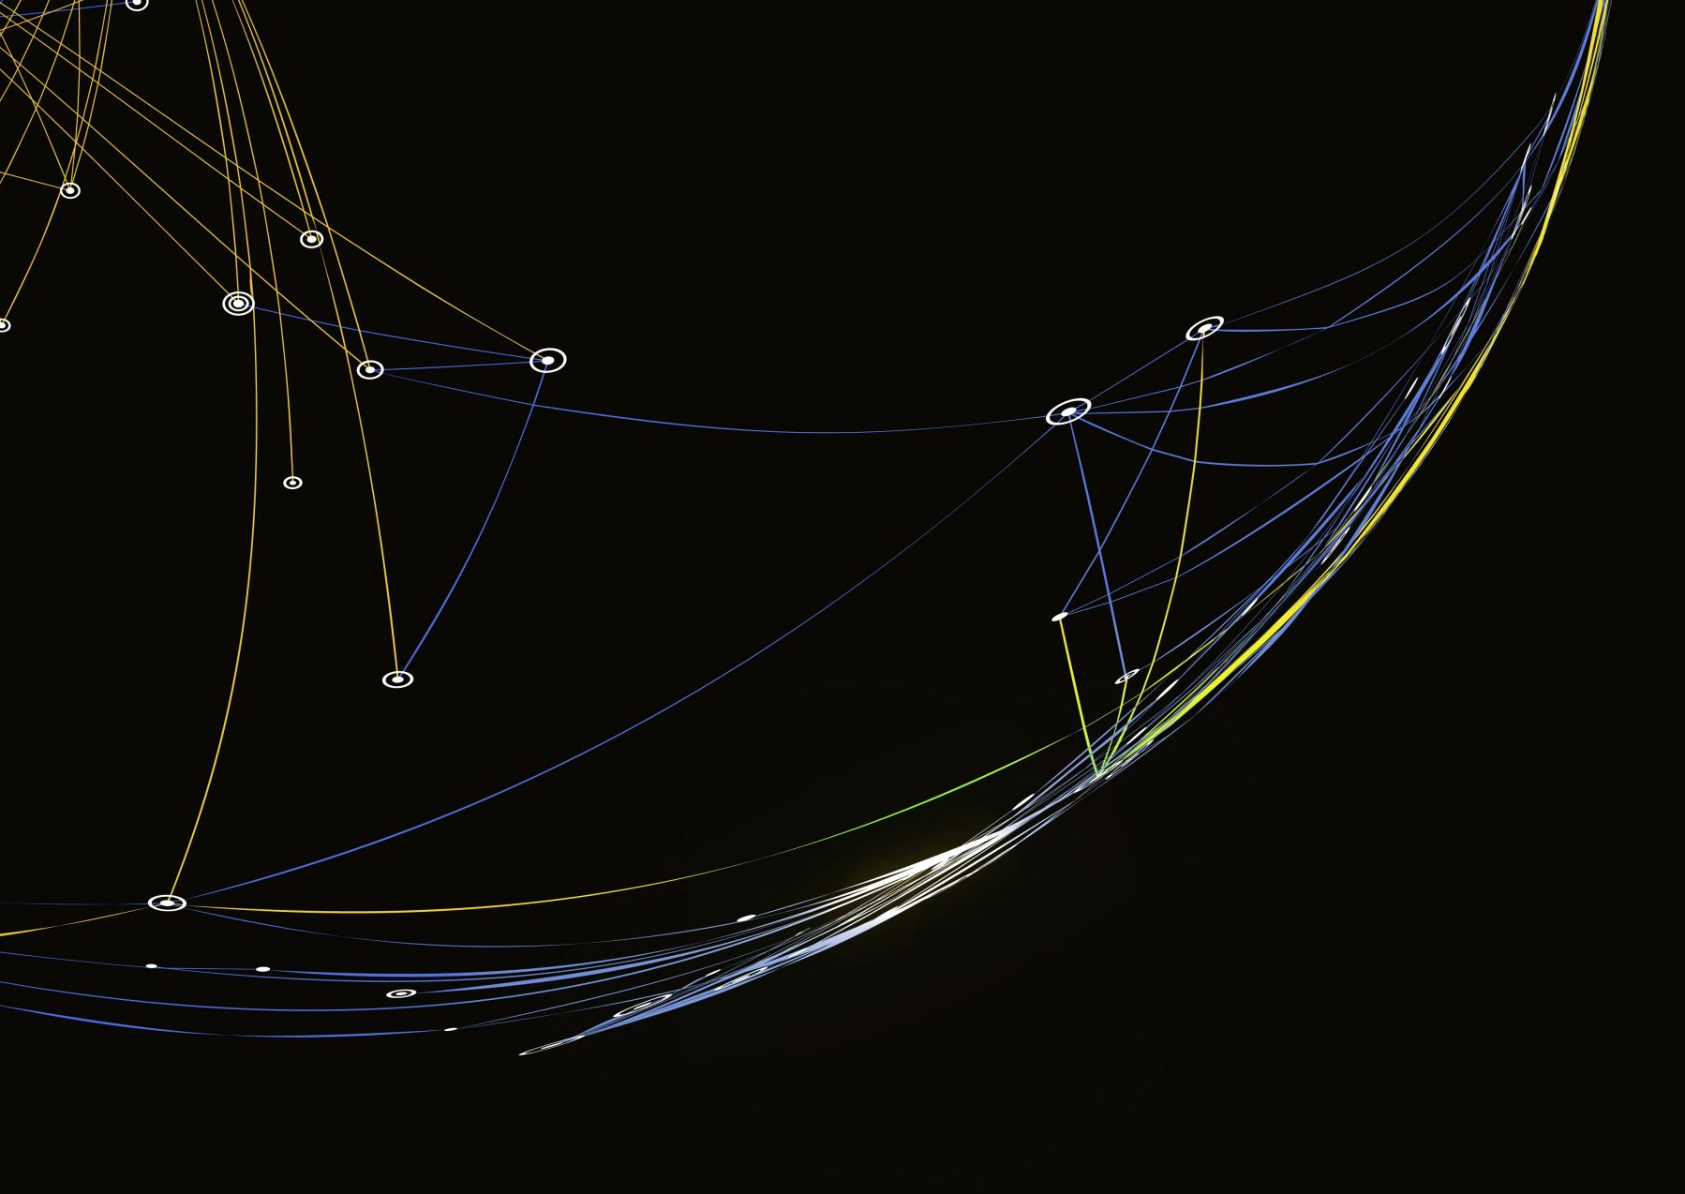
Data Structure
Week3
Stacks

Slide 2
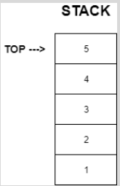
Stacks
هي نوع من أنواع الهياكل البيانية الخطية التي تتبع مبدأ "الأخير يدخل أولاً“
(LIFO - Last-In-First-Out)
وتسمح بعمليات الإدخال والحذف من طرف واحد من هيكل البيانات، وهو الجزء العلوي.
يمكن تنفيذ الـ "Stack" باستخدام الذاكرة المتجاورة مثل المصفوفة، أو باستخدام الذاكرة غير المتجاورة مثل القائمة المرتبطة. يلعب الـ "Stack" دوراً حيوياً في العديد من التطبيقات

Slide 3
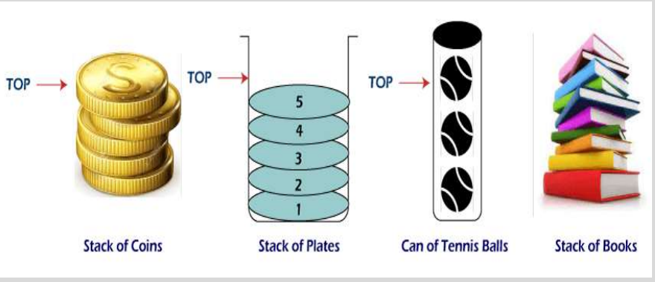
Example of Stacks

Slide 4
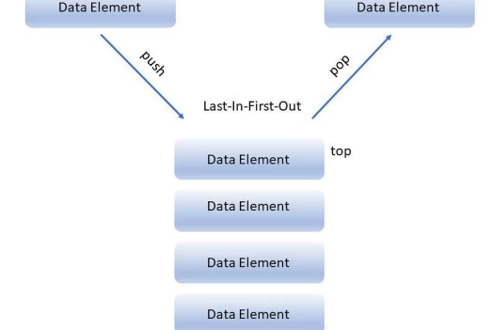
تمثيل Stack في هياكل البيانات

Slide 5
Stack عمليات على هيكل بيانات
هيكل بيانات المكدس (Stack) يستخدم لتنفيذ عدة عمليات أساسية، والتي تتبع مبدأ "الأخير يدخل أولاً" (LIFO)
العمليات الأساسية التي يمكن تنفيذها على stack:
إنشاء مكدس (Create a Stack)
التحقق إذا كان المكدس فارغًا (Check if the Stack is Empty)
إضافة عنصر إلى المكدس (Push an Element onto the Stack)
إزالة العنصر العلوي من المكدس (Pop an Element from the Stack)
عرض العنصر العلوي بدون إزالته (Peek at the Top Element)
عرض جميع عناصر المكدس (Display all Elements in the Stack)

Slide 6



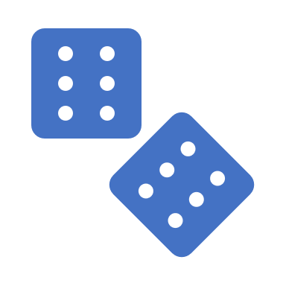
Operations On Stacks
push() to insert an element into the stack
pop() to remove an element from the stack
peek() Returns the top element of the stack.
• isEmpty() returns true if the stack is empty else false.

Slide 7
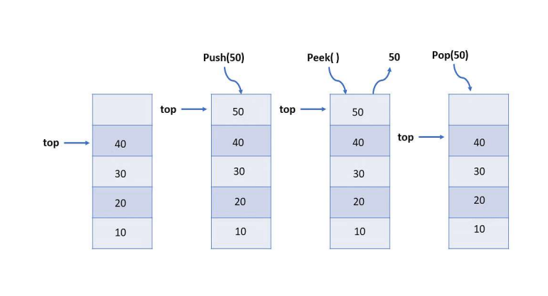

Slide 8
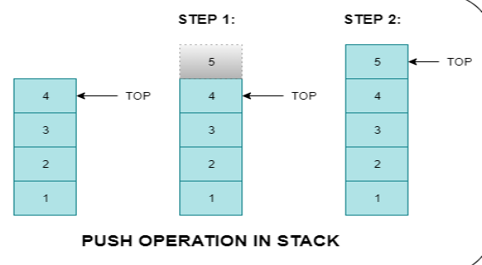
PUSH Operation
What changes are made to the stack when a new element is pushed? ما هي التغييرات التي تتم على المكدس عند دفع عنصر جديد؟
• A new element is inserted on top • يتم إدخال عنصر جديد في الأعلى
• The value of top increases by 1

Slide 9
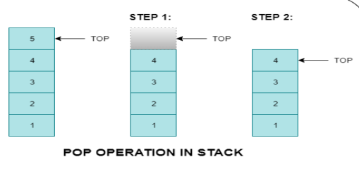
POP Operation
What changes are made to the stack internally for a pop operation?
The top element is removed
The value of top is decreased by 1

Slide 10
Example of stacks
أمثلة عملية على استخدام المكدسات في الحياة الواقعية:
التراجع في التطبيقات (Undo in Applications):
  معظم تطبيقات البرمجيات مثل معالجات النصوص (مثل Microsoft Word) تستخدم المكدسات لتنفيذ وظيفة التراجع (Undo). كل عملية يتم تنفيذها تُضاف إلى المكدس، وعند تنفيذ التراجع يتم إزالة آخر عملية من المكدس.
تنفيذ العبارات البرمجية (Expression Evaluation):
  يستخدم المترجمون والمفسرون المكدسات لتقييم العبارات الرياضية والمناطقية. يتم استخدام المكدس لتخزين الأرقام والعوامل مؤقتًا أثناء التقييم.
إدارة استدعاءات الوظائف التكرارية (Managing Function Calls in Recursion):
  يتم استخدام المكدسات لتتبع استدعاءات الوظائف التكرارية. كل استدعاء وظيفة يضيف إطارًا جديدًا إلى المكدس، وعند إتمام الوظيفة يتم إزالة الإطار من المكدس.
تحليل الصيغ الرياضية (Parsing Arithmetic Expressions):
  تحليل الصيغ الرياضية يتم باستخدام مكدس لتحويل التعبيرات من الصيغة الاعتيادية (Infix) إلى الصيغة العكسية (Postfix) أو البولندية (Prefix).
معالجة النصوص (Text Processing):
  يستخدم المكدس لتحديد صلاحية الأقواس في النصوص البرمجية أو النصوص الرياضية. يتم دفع الأقواس المفتوحة إلى المكدس وعند مصادفة قوس مغلق يتم مقارنته مع العنصر العلوي في المكدس.
نظام المكالمات الهاتفية (Call Stack in Telecommunication Systems):
  في الأنظمة الهاتفية الحديثة، يتم استخدام المكدسات لتتبع المكالمات الهاتفية النشطة، حيث يتم إضافة كل مكالمة جديدة إلى المكدس وعند انتهاء المكالمة يتم إزالتها من المكدس.
تصميم الألعاب (Game Design):
  في تطوير الألعاب، يتم استخدام المكدسات لتتبع حالة اللعبة والتنقل بين الشاشات المختلفة. كل حالة جديدة تضيف إلى المكدس وعند العودة إلى الحالة السابقة يتم إزالة الحالة الحالية.
خوارزميات البحث (Search Algorithms):
  تستخدم خوارزميات البحث مثل البحث بالعمق (Depth-First Search) المكدسات لتتبع العقد التي سيتم زيارتها في الرسم البياني أو الشجرة.

Slide 11
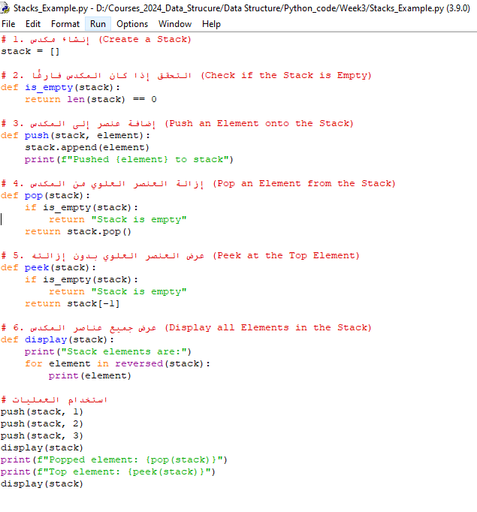
Python code (Stack )

